Slide 1
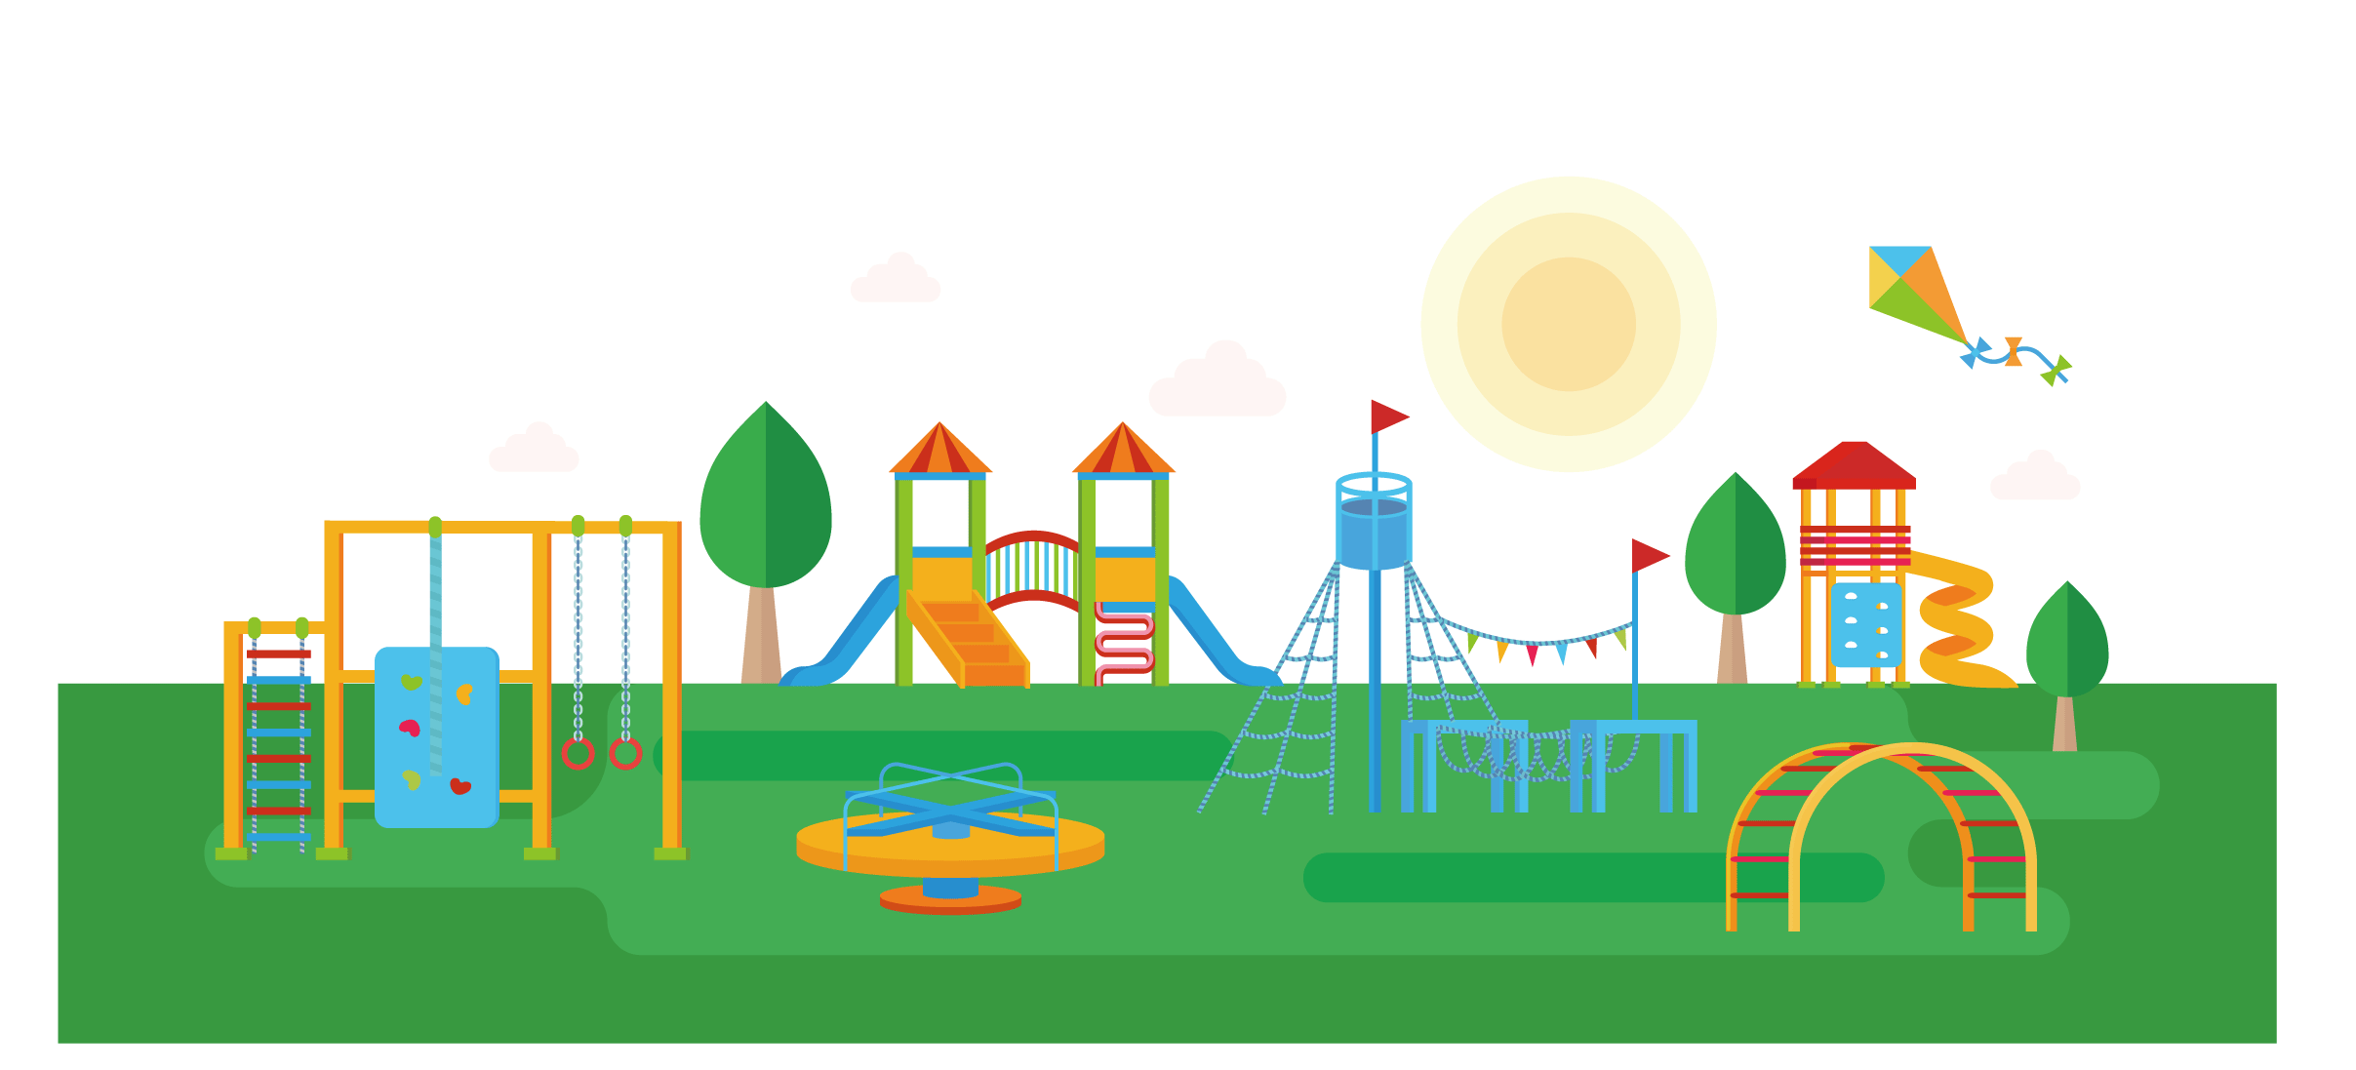
제출일 : 2019.12.19
원격 제어가 가능한
신생아 건강 스마트 모빌
Remotely Controllable Smart Mobil for newborn baby
지도교수 공기석
2015154007 김진엽
2015154018 박현욱
2015152019 신용원
1

Slide 2
목 차
1
졸업 연구 개요
5
개발환경 및 개발전략
2
관련 연구 및 사례
6
업무 분담
3
시스템 수행 시나리오
7
종합설계 수행일정
4
시스템 구성도
8
필요기술 및 참고문헌
2

Slide 3
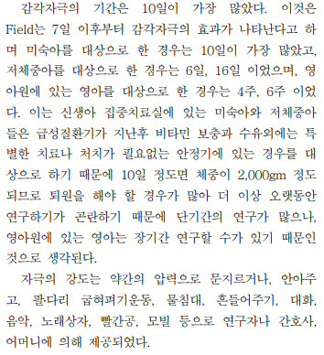
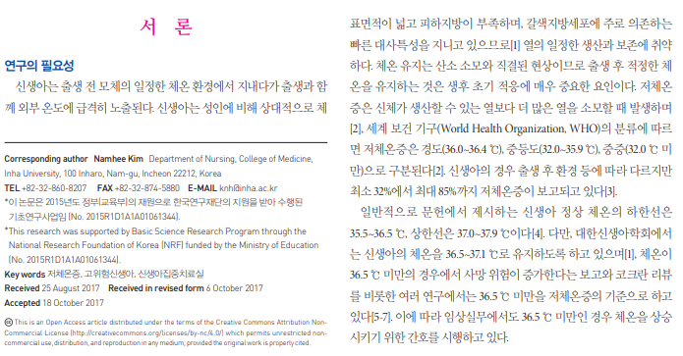

]
졸업 연구 개요(1/3) : 개발 배경
신생아 감각자극에 대한 국내 연구 논문 분석(이군자, 이명희)
고위험신생아의 저체온증 현황 및 관련요인(인하대학교 의과대학 간호학과)
천장에 매달린 모빌은 종일 누워서 하루를 보내는 신생아들에게 가장 흥미로운 유아 장난감이다.
생후 12개월 이내의 신생아들은 모빌을 통해 인지력 및 운동능력을 발달시킨다.
본 작품은 외부환경에 민감한 신생아들을 위해 주변 환경 데이터를 수집한다.
3

Slide 4








졸업 연구 개요(2/3) : 개발 목표
카메라 모듈을 통해
원격으로 부모가 신생아를 모니터링
애플리케이션을 통해
신생아를 위한 음악 재생
온도, 습도, 미세먼지 센서를 통해
아이 주변 환경 데이터를 수집/제공
비접촉식 적외선 온도 센서를 통해
아이의 체온 데이터를 수집/제공
LED 모듈 원격 제어를 통해
수유등 및 야간 무드등 제공
애플리케이션을 통해
모빌의 회전 동작을 원격 제어
신생아에게
유용한 정보 및 유의사항 제공
4

Slide 5



졸업 연구 개요(3/3) : 개발 효과
1
아이에게 쾌적한 환경 제공 가능
2
신생아 체온을 수집하여 고열 상황에 대처 가능
3
외부에서 손쉽게 아이 모습을 확인 가능
4
상황에 맞는 음악 재생 및 무드등 제어 가능
5
육아 시 필요한 유익한 정보, 유의사항 제공
5

Slide 6
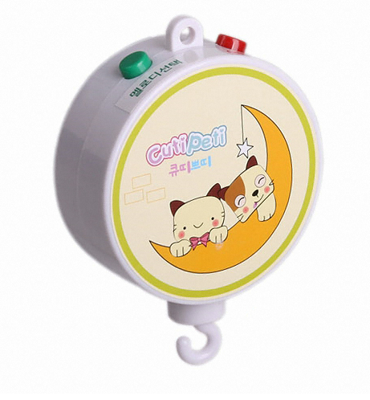
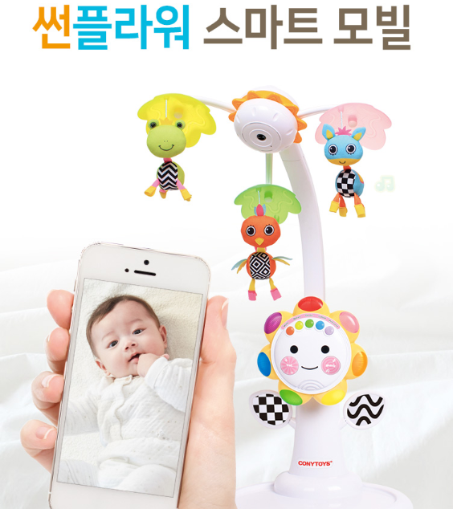
관련 연구 및 사례(1/2)
큐티쁘띠 스마트오르골 (큐티쁘띠)
썬플라워 스마트모빌 (코니토이스)
6

Slide 7
관련 연구 및 사례(2/2)
제품 | 카메라 | 온습도 | 수유등 | 음악 재생 | 미세먼지 농도 | 비접촉식 온도센서 | 모빌 동작
큐티쁘띠 스마트 오르골 | X | X | X | O | X | X | O
썬플라워 스마트 모빌 | O | X | O | O | X | X | O
스마트 모빌 | O | O | O | O | O | O | O
*온습도, 미세먼지농도, 체온 측정에서 차이점 존재
7

Slide 8
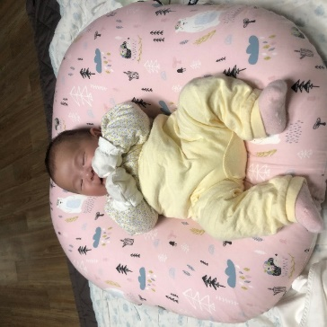



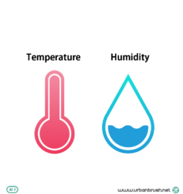


시스템 수행 시나리오(1/3) : 영상 스트리밍 & 환경정보
사용자
어플리케이션
영상보기
스트리밍 영상 확인
환경정보 보기
온도, 습도 확인
미세먼지 농도 확인
8

Slide 9



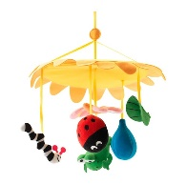
시스템 수행 시나리오(2/3) : 동작 제어
무드등 조작
ON/OFF
사용자
어플리케이션
스피커 조작
멜로디 재생/정지
멜로디 선택
모빌 동작 조작
ON/OFF
방향제어
9

Slide 10

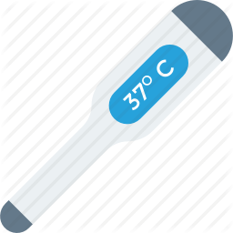


시스템 수행 시나리오(3/3) : 온도계 & 육아정보
사용자
비접촉식 온도계
어플리케이션
신생아 온도 보기
온도 확인
사용자
어플리케이션
육아정보 보기
신생아 육아정보
10

Slide 11
시스템 구성도
라즈베리 파이3 b+
Client (App)
컨트롤 정보
컨트롤 정보
데이터 전송 서버
안드로이드 Pie
nodeJS
데이터, 영상
온도, 습도, 미세먼지 데이터
아두이노 uno
스트리밍 서버
카메라
온〮습도 센서
UV4L
미세먼지 센서
스피커
MySQL
비접촉식
온도계
LED
서보모터
DB
11

Slide 12
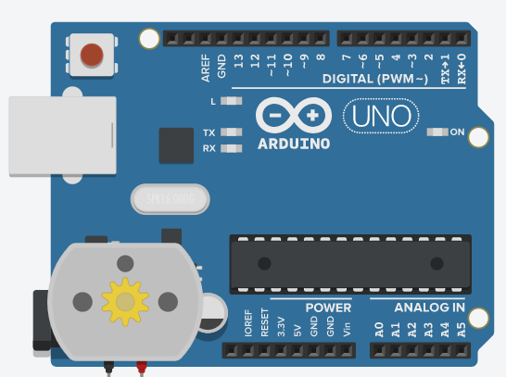
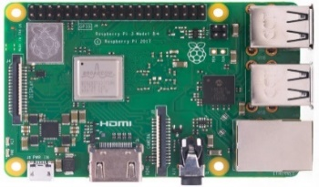
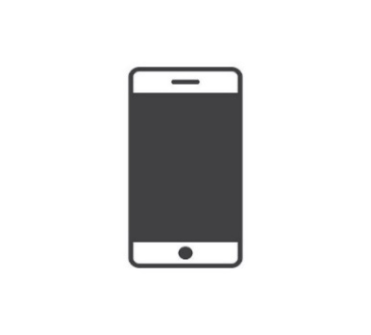
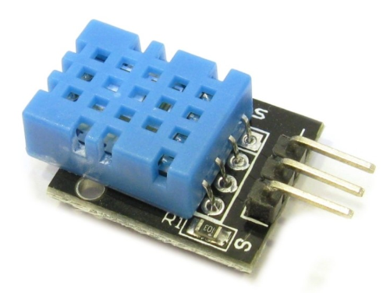
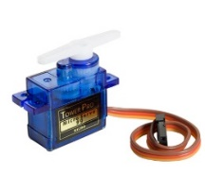
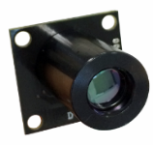

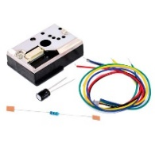
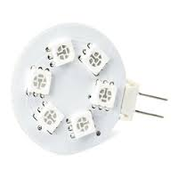
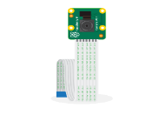
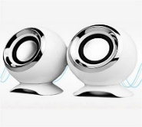
개발환경 및 개발전략(1/4) : 하드웨어
Hardware list
갤럭시 S8
아두이노 Uno
라즈베리파이 4B
온습도 센서 DHT22
서보모터 SG90
9V 외부전원
미세먼지센서 PM2008M
비접촉식온도센서 MLX90614
7smd RGB LED
스피커
시리얼통신
WIFI
아두이노 uno
라즈베리파이
온습도 센서
서보모터
비접촉식 온도센서
먼지센서
7smd RGB LED
카메라 모듈
스피커
12

Slide 13








개발환경 및 개발전략(2/4) : 소프트웨어
● 라즈비안OS
● VNC-Viewer
● Android Studio 3.4.1
● wifi통신을 통해 데이터 송/수신
● Webview를 사용하여 영상 출력
● MySQL을 사용, DB 구축
● 아이 주변 환경 데이터 저장
● 육아 관련 정보 데이터 저장
●Vmware 가상머신
●Ubuntu 16.04 운영체제
●교차개발환경(Cross Compiler) 구축
● 아두이노 IDE 1.8.10
● 시리얼 통신을 통해 온/습도센서, 미세먼지센서, 비접촉식 온도센서 데이터 전송 및 서보모터, LED(무드등) 작동
● node.js-아두이노로부터 수집된
데이터 앱으로의 전송 서버 구축
● UV4L-영상 스트리밍 서버 구축
13

Slide 14
개발환경 및 개발전략(3/4) : 주요 개발전략
하드웨어
다수의 모듈/센서 동작을 위한 전력 문제
▶ 서보모터,LED 전력을 외부 전력으로 공급(4.8~7.2V)
모델링
▶ 3D Printer, Eva 폼을 사용해 제작
소프트웨어
센서 데이터 전송 주기
▶ 온습도 데이터 : 1min / 먼지 데이터 : 1min
데이터 구분 문제 (serial 통신)
▶ String형 문자열로 데이터 전송 이후 특정 문자(,)로 구분
서버 개발전략
▶ 환경 데이터 송수신 서버 / 영상 스트리밍 서버 분할 구축
14

Slide 15
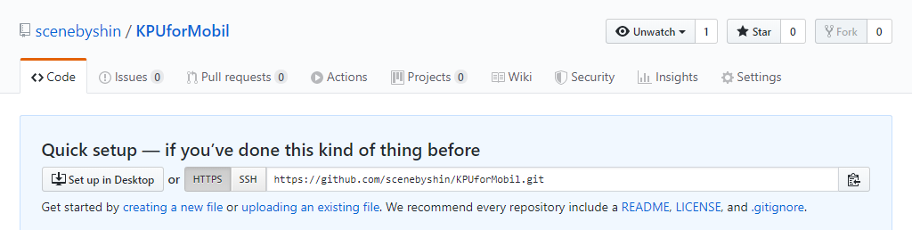

개발환경 및 개발전략(4/4) : GitHub
GitHub Collaborator Project URL
https://github.com/scenebyshin/KPUforMobil.git
박현욱 : gusdnr9875
신용원 : scenebyshin
김진엽 : jinyeob
GitHub
15

Slide 16


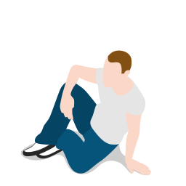
업무분담
김진엽
신용원
박현욱
ㆍ온도 데이터 수집/전송
ㆍ습도 데이터 수집/전송
ㆍ미세먼지 데이터 수집/전송
ㆍ아두이노-라즈베리파이 통신
ㆍ애플리케이션 제작
ㆍ프레임 설계
ㆍ데이터베이스 구축
ㆍ라즈베리파이-앱 통신
ㆍnodejs 웹 서버 구축
ㆍLED 원격제어
ㆍ서보모터 원격제어
ㆍ프레임 제작
ㆍ카메라 모듈 스트리밍
ㆍ비접촉식 온도센서
데이터수집/전송
ㆍ음악 출력
ㆍUV4L영상 스트리밍 서버 구축
ㆍ프레임 설계
16

Slide 17
종합설계 수행일정
 | 추진 사항 | 12월 | 1월 | 2월 | 3월 | 4월 | 5월 | 6월 | 7월 | 8월 | 9월
계획단계 | 개발과정 토의, 코딩 규칙 확립
요구분석단계 | 요구사항 분석, 자료 조사
설계단계 | 하드웨어 설계/구현 (아두이노, 라즈베리파이 각 모듈)
구현단계 | 소프트웨어 설계/구현 (앱, 서버(통신), 데이터베이스)
테스트단계 | 장치, 서버, Application 연동 간이 모델링 이후 테스트
유지보수단계 | 환경 제약 처리, 디버깅
최종모델링 | 최종테스트 및 데모 시연 준비
17

Slide 18
필요기술 및 참고문헌
유사사례
[썬플라워 스마트 모빌, 코이토니스]
http://m.e-himart.co.kr/app/goods/goodsDetail?goodsNo=0000422612
스트리밍 서비스 기술
[파이카메라를 이용한 MMAL MOTION – MJPEG 스트리밍]
http://www.hardcopyworld.com/ngine/aduino/index.php/archives/1803
[라즈베리파이 카메라 동영상 스트리밍]
http://blog.naver.com/PostView.nhn?blogId=3demp&logNo=221399934352&categoryNo=0&parentCategoryNo=52
&viewDate=&currentPage=1&postListTopCurrentPage=1&from=search
[라즈베리파이를 이용한 음악 스트리밍 서버만들기]
https://writingdeveloper.tistory.com/8
Node.js 서버구축
[Noje.js Streaming 서비스]
https://javafa.gitbooks.io/nodejs_server_basic/content/chapter11.html
신생아 관련 논문
[이군자,이명희(2002), 신생아 감각자극에 관한 국내 연구 논문 분석, 아동간호학회지, 8(3), 332p]
[안영미, 손 민, 김남희, 강나래, 강승연, 정은미(2017), 고위험신생아의 저체온증 현황 및 관련요인, 아동간호학회지, 23(4), 505p]
18

Slide 19
Q/A
감사합니다
19

Slide 20
예상되는 질문사항
Q.라즈베리파이 서버구동시 컴퓨팅파워문제
라즈베리파이 3B+에서 라즈베리파이 4B로 모델 변경
(ARM Coretex-A58 1.4GHz -> Arm Cortex-A72 1.5GHz)
(1GB RAM -> 4GB RAM)
Q. 아이의 성장에 따른 모빌 문제
모빌의 인형을 교체할 수 있도록 탈부착식으로 제작
모빌-인형까지의 거리를 늘리고/줄일 수 있도록 제작
(생후 0~3개월은 색을 구분하지 못하고 흑백/명암만 구분,
생후 100일 이후에는 색을 구분
생후 7~12개월 이후 스스로 모빌을 움직임)
19

Slide 21
예상되는 질문사항
Q.작품 완성도 문제
스탠드형 아르브 스탠드 모빌대를 베이스로 모델링
무거운 SoC보드를 하단에 배치하여 안전성 확보
(어린이제품 공통안전기준 합격)
19

